Slide 1
Notes:
Dette møte handler om å gi informasjon om HelseIArbeid bedrift til partsgruppen slik at de bli kjent med hva HelseIArbeid er, og hvorfor de bør ta verktøyet i bruk. Etter informasjon kommer forankringen med partsgruppen og planleggingen av gjennomføringen. Informasjon og forankring kan kjøres i et møte, eller gjennomføres i 2 separate møter alt etter hva som passer for bedriften. Anbefalt tid:
Informasjon om HelseIArbeid: 20 minutter (foil 2 – 6)
Forankring og planlegging: 1,5 – 2 timer (foil 6 – 19)
Deltakere: Leder, verneombud og tillitsvalgt/ansattrepresentant (den lokale partsgruppen)

Slide 2
HelseIArbeid
Hensikt med møte:
Skape felles forståelse for HelseIArbeid Bedrift.
Bygge motivasjon og eierskap til gjennomføringen.
Notes:
Hensikt: Innlede møte. Informasjon om HelseIArbeid Bedrift foil 2-6 Støttetekst: Hensikten er å skape en felles forståelse for hva HelseIArbeid Bedrift handler om, og hvorfor det er nyttig for både ansatte og bedriften. Når alle har et klart bilde av målet og innholdet, blir det enklere å se verdien og bidra aktivt.
Vi ønsker også å bygge motivasjon og eierskap til gjennomføringen. Det betyr at prosessen ikke bare blir noe som «skal gjøres», men en mulighet til å styrke arbeidsmiljøet sammen. Når ansatte opplever at deres stemme blir hørt og at tiltakene gir mening i hverdagen, øker engasjementet og sjansen for varige forbedringer.

Slide 3
Hensikt
Skape felles forståelse for HelseIArbeid Bedrift.
Bygge motivasjon og eierskap til gjennomføringen.
Notes:
Hensikt: Innlede møte. Informasjon om HelseIArbeid Bedrift foil 2-6 Støttetekst: Hensikten er å skape en felles forståelse for hva HelseIArbeid Bedrift handler om, og hvorfor det er nyttig for både ansatte og bedriften. Når alle har et klart bilde av målet og innholdet, blir det enklere å se verdien og bidra aktivt.
Vi ønsker også å bygge motivasjon og eierskap til gjennomføringen. Det betyr at prosessen ikke bare blir noe som «skal gjøres», men en mulighet til å styrke arbeidsmiljøet sammen. Når ansatte opplever at deres stemme blir hørt og at tiltakene gir mening i hverdagen, øker engasjementet og sjansen for varige forbedringer.

Slide 4
Hva er HelseIArbeid? Sett inn lenke til film
Notes:
Se film.
Filmen gir en smakebit på fagstoffet i HelseIArbeid.

Slide 5

Gjennom mer kunnskap blir det enklere å leve med helseplager og fungere bedre i arbeidslivet

Slide 6
Mål
Øke kunnskap om vanlige helseplager og arbeidsplassens betydning
Styrke eget arbeidsmiljø
Styrke arbeidsplassens evne til å forebygge sykefravær og inkludere ansatte med helseplager.
Film: Vi følger historien om Erik og får faglig påfyll fra helsepersonell.
Refleksjon: Grupperefleksjon om temaene i filmene og eget arbeidsmiljø
HelseIArbeid spill: Kort med utsagn om arbeidsmiljø gir ansatte anledning til å reflektere over hva som fungerer godt og hva som kan bli bedre. Det lages forslag til tiltak for å styrke arbeidsmiljøet.
Notes:
Hensikt: Presentere målet med HelseIArbeid Bedrift og hvilke metoder som brukes i gjennomføringen
Støttetekst: HelseIArbeid skal styrke kunnskapen om vanlige helseplager og bidra til et bedre arbeidsmiljø.
Helseinformasjon formidles gjennom filmer om fysiske og psykiske helseplager, og er utviklet av helsepersonell fra spesialisthelsetjenesten.
Verktøyet kombinerer kunnskap med en arbeidsmiljøprosess. Ansatte reflekterer over organisatoriske og psykososiale arbeidsmiljøfaktorer gjennom et kortspill, og lager forslag til tiltak.
Ledere, tillitsvalgte og verneombud i bedriften har ansvar for implementering og oppfølging av arbeidet.
Verktøyet er designet sånn at det kan gjennomføres i flere runder, dersom bedriften ikke har mulighet til samle alle ansatte på en gang. Det er også mulig å gjennomføre HelseIArbeid digitalt.

Slide 7
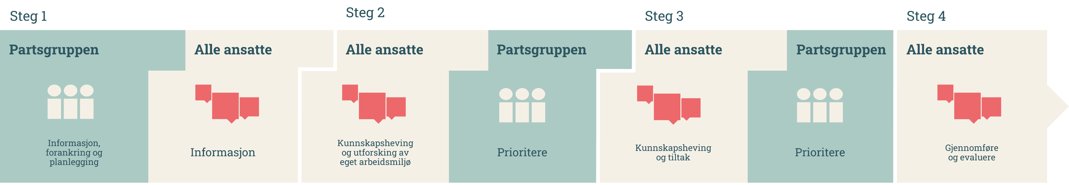
Prosessen
Notes:
Hensikt: Vise et visuelt bilde av hele HelseIArbeid Bedrift prosessen. Støttetekst: Å jobbe i en prosess betyr at vi tar det steg for steg sammen, i stedet for å gjøre alt på en gang. I HelseIArbeid Bedrift handler det om å kombinere kunnskap fra filmene med dialog og refleksjon i gruppa. Vi ser på hva som fungerer godt, hva vi kan gjøre bedre, og utvikler tiltak som gir mening for oss i arbeidshverdagen. Prosessen gir rom for involvering, samarbeid og justering underveis, slik at resultatet blir forankret hos alle som skal bruke det.

Slide 8
Forankre og planlegge
Hensikt:
Avklare roller og ansvar
Lage en oversikt over alle treffpunkter
Sikre at prosessen kan gjennomføres praktisk i bedriften
Notes:
Minner om at denne delen kan leveres som et eget møte, eller som en forlenget del etter informasjon.
Hensikt: Avklare roller og ansvar i gjennomføringen
Planlegger gjennomføringer med dato og tidspunkt for treffpunktene
Sikre at prosessen kan gjennomføres praktisk i bedriften
Anbefalt tid: 1,5-2 timer Deltakere: Leder, verneombud og tillitsvalgt/ansatterepresentant

Slide 9
Partsgruppen
Leder, verneombud og tillitsvalgte/ansattrepresentanter har nøkkelroller. Dere sikrer at prosessen har retning og fremdrift.
Dere har ansvar for:
planlegging og oppfølging av prosessen
kontinuitet og fokus slik at arbeidet ikke stopper opp
forankring av tiltak, slik at endringene blir reelle og varige
Å sørger for at arbeidsmiljøarbeidet henger sammen med
øvrig HMS-arbeid.
Å legge til rette for samarbeid, engasjement og gode løsninger som styrker arbeidsmiljøet.
Å sikre at ansatte som ikke får deltatt, får god informasjon om arbeidet som er gjort
Notes:
Hensikt: Å gjøre partsgruppen kjent med forventningen og rollen til gruppen.
Det er viktig å bruke tid på å reflektere rundt rollene før oppstart. Ledere, tillitsvalgte og verneombud har en nøkkelrolle i å sikre at prosessen blir godt forankret og gjennomført.
Støttetekst:
Partsgruppen sørger for at HelseIArbeid Bedrift er godt forankret i virksomheten. De har ansvar for at ansatte får tydelig informasjon før, under og etter prosessen, slik at alle vet hva som skjer og hvorfor.
Gruppen sammenfatter innspill fra gruppearbeid i leveransene, og sikrer at disse bearbeides og følges opp. De sørger for å koble på ansatte som ikke har hatt mulighet til å delta på møtene.
«Dulting» underveis: Rollene bør bruke egne arenaer til å utforske hvordan ansatte opplever prosessen. Dette kan for eksempel være i medlemsmøter, vernerunder eller i avdelingsmøter. Sammen med ansatte ser gruppen på hvordan kunnskapen fra filmene og dialogene kan bidra til en mer positiv arbeidshverdag.
Valgfri refleksjon: Hvilke forventninger har dere til prosessen?

Slide 10
Ansatte
Ansatte er de viktigste bidragsyterne og har en nøkkelrolle i prosessen
De deler erfaringer, kommer med forslag til forbedringer og deltar i utprøving og evaluering av tiltak.
Innsikten er avgjørende for å utvikle et godt og inkluderende arbeidsmiljø
Notes:
Hensikt med foilen: Å gjøre partsgruppa kjent med ansattes rolle
Støttetekst: Arbeidet som gjøres av ansatte i prosessen er avgjørende for at tiltaket skal lykkes. Når ansatte deltar aktivt i diskusjoner, deler erfaringer og kommer med forslag til tiltak, skaper det eierskap og relevans. Det er i disse samtalene vi får fram hva som fungerer godt, og hva som kan forbedres. Engasjementet fra ansatte gjør at tiltakene blir forankret i hverdagen og gir reelle endringer i arbeidsmiljøet.

Slide 11
IA-rådgiver
IA rådgiver leder møtene med ansatte og med partsgruppen, og har ansvar for å lage et godt rom å jobbe i.
Rollen innebærer å styre tiden, presentere oppgaver, oppsummere innsikt og informere om neste steg.
IA rådgiver bidrar til struktur og fremdrift i prosessen.
Notes:
Hensikt med foilen: Å gjøre partsgruppen kjent med de ulike rollene
Støttetekst: IA-rådgiver er prosessleder. Han/hun leder møtene med partsgruppen og med ansattgruppen, og har ansvar for å lage det gode rommet å jobbe i. Rollen innebærer å styre tiden, presentere oppgaver, oppsummere innsikt og informere om neste steg. IA-rådgiver bidrar til struktur og fremdrift i prosessen. Leder, tillitsvalgt eller verneombud er hjertelig velkommen til å bidra inn i dette arbeidet om det er et ønske om det.

Slide 12
Notes:
Hensikt: Reflektere rund samarbeid og egen rolle. Metode: I(G)P Alle får utdelt hvert sitt ark
I: Noter for deg selv.
P: Ta for dere et og et spørsmål. Alle deler det de har skrevet. Sammenfatt til slutt. Er det noe dere nå har snakket om som vil påvirke hvordan vi jobber sammen fremover? I så fall: Hvordan følger dere opp og hvem tar ansvar for dette? Er det noe som bør dokumenteres skriftlig? I så fall hvordan og hvem deler dette? Forslag til støttespørsmål:
Hvordan forstår du din egen rolle i HelseIArbeid Bedrift?
Hva tror du blir ditt ansvar i HelseIArbeid?
Hva trenger du fra de andre rollene?
Hva kan være utfordringer – og hvordan løser vi dem sammen?
Hva er vi mest motiverte for å få til sammen?
Områdene under vet vi av erfaring kan være til hinder for en god prosess. Det er derfor lurt å ha snakket seg igjennom disse, og eventuellt legge en plan for hvordan hindere kan møtes og løses dersom de dukker opp:
Omstilling eller store konflikter
Tidspress eller mangel på tid til å gjennomføre
Nøkkelpersoner som slutter
Manglende forankring i ledelsen
Dårlig informasjonsflyt
Negative holdninger blant ansatte

Slide 13
Notes:
Hensikt: Planlegge gjennomføringen av prosessen
Rammer som må avklares før oppstart:
Antall ansatte: Hvor mange skal delta totalt?
Antall runder: Hvor mange leveranser må gjennomføres for å inkludere alle?
Tidspunkter: Skal prosessen skje i arbeidstid, på skift eller begge deler?
Lokaler: Hvilke lokale/rom skal brukes? Kan det rigges med gruppebord?
Gruppeinndeling: Hvordan deles ansatte inn i grupper for best mulig dialog?
Planlegging av treffpunkter
Sett dato og klokkeslett for alle runder.
Definer minstekrav for antall deltakere for at en runde kan gjennomføres.
Anbefalt tid og støttetekst: Steg 1: Informasjon Informasjonsmøte : 20 min Planlegg informasjonsmøte for ansatte:
IA-rådgiver gir en kort presentasjon av HelseIArbeid Bedrift og hva prosessen innebærer.
Partsgruppa forklarer hvorfor bedriften setter i gang prosessen og hva de ønsker å oppnå.
Steg 2: Kunnskapsheving og utforsking av eget arbeidsmiljø Møte med ansatte: 2 timer
Møte med partsgruppa: 2 timer
Steg 3: Kunnskapsheving og tiltak
Møte med ansatte: 2 timer Møte med partsgruppen: 2 timer

Slide 14
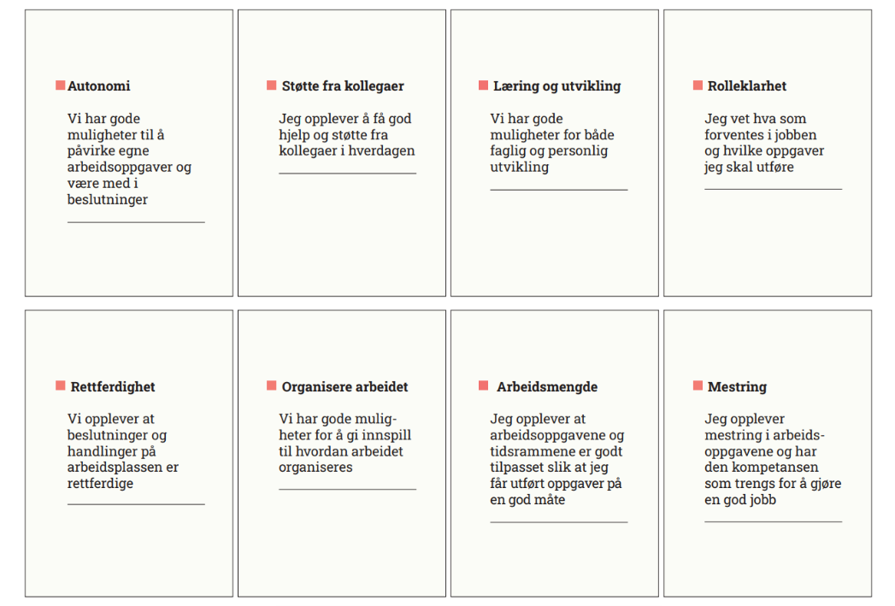
Notes:
Hensikt: Partsgruppa får en introduksjon til HelseIArbeid spillet, og får muligheten til å lage kort som er relevante hos dem basert på annet arbeid med arbeidsmiljøet. HelseIArbeid-spillet er et verktøy for å skape dialog og refleksjon om arbeidsmiljøet på en positiv og engasjerende måte. Ansatte deles inn i grupper på 6-8 personer og diskuterer positivt formulerte utsagn knyttet til psykososiale arbeidsmiljøfaktorer. De ansatte får også mulighet til å lage egne kort med utsagn som er relevante for deres arbeidsplass. Dette gir rom for å løfte fram styrker, dele erfaringer og sammen finne tiltak som kan gjøre arbeidsmiljøet enda bedre.
Spørsmål til partsgruppa: Er det noen av kortene dere umiddelbart tenker ikke er aktuelle for dere? Er det noe som dere opplever som viktig for dere som bør fylles inn i blanke kort?

Slide 15
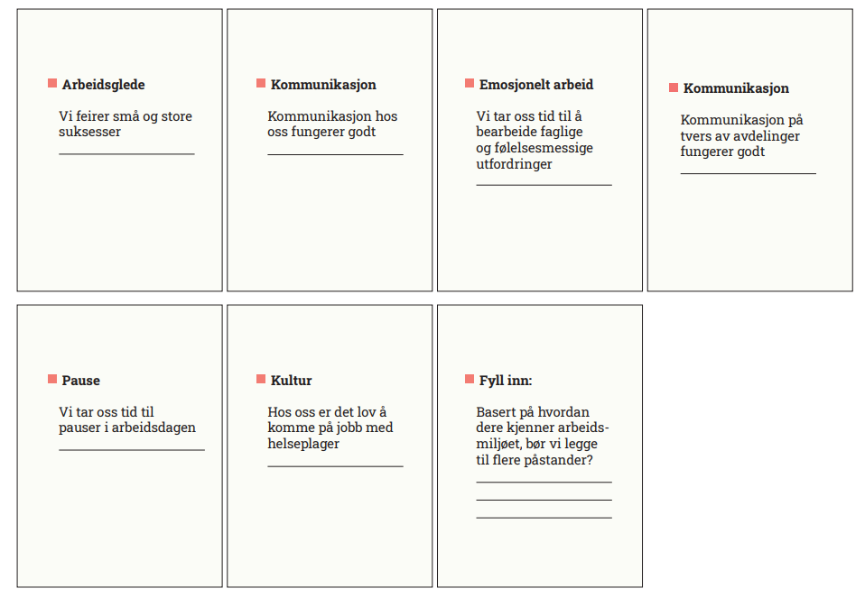
Notes:
Hensikt: Partsgruppa får en introduksjon til HelseIArbeid spillet, og får muligheten til å lage kort som er relevante hos dem basert på annet arbeid med arbeidsmiljøet. HelseIArbeid-spillet er et verktøy for å skape dialog og refleksjon om arbeidsmiljøet på en positiv og engasjerende måte. Ansatte deles inn i grupper på 6-8 personer og diskuterer positivt formulerte utsagn knyttet til psykososiale arbeidsmiljøfaktorer. De ansatte får også mulighet til å lage egne kort med utsagn som er relevante for deres arbeidsplass. Dette gir rom for å løfte fram styrker, dele erfaringer og sammen finne tiltak som kan gjøre arbeidsmiljøet enda bedre.
Spørsmål til partsgruppa: Er det noen av kortene dere umiddelbart tenker ikke er aktuelle for dere? Er det noe som dere opplever som viktig for dere som bør fylles inn i blanke kort?

Slide 16
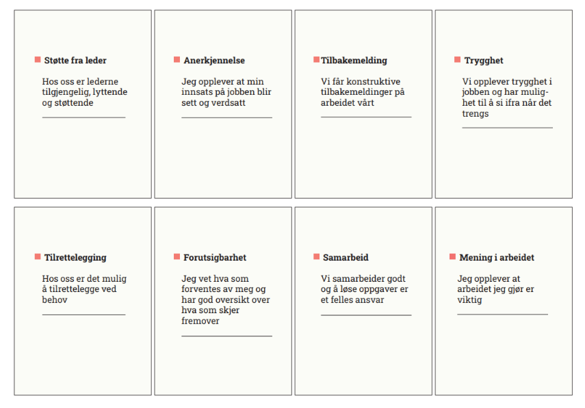
Notes:
Hensikt: Partsgruppa får en introduksjon til HelseIArbeid spillet, og får muligheten til å lage kort som er relevante hos dem basert på annet arbeid med arbeidsmiljøet. HelseIArbeid-spillet er et verktøy for å skape dialog og refleksjon om arbeidsmiljøet på en positiv og engasjerende måte. Ansatte deles inn i grupper på 6-8 personer og diskuterer positivt formulerte utsagn knyttet til psykososiale arbeidsmiljøfaktorer. De ansatte får også mulighet til å lage egne kort med utsagn som er relevante for deres arbeidsplass. Dette gir rom for å løfte fram styrker, dele erfaringer og sammen finne tiltak som kan gjøre arbeidsmiljøet enda bedre.
Spørsmål til partsgruppa: Er det noen av kortene dere umiddelbart tenker ikke er aktuelle for dere? Er det noe som dere opplever som viktig for dere som bør fylles inn i blanke kort?

Slide 17
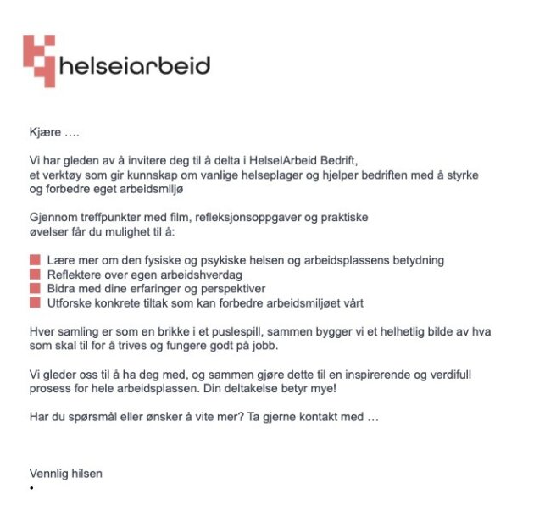
Invitasjonsbrev
Notes:
Hensikt: Vise invitasjonsbrevet som skal sendes til ansatte. Spørsmål til partsgruppa: Ønsker dere å gjøre endringer i invitasjonen? Hvem tar ansvar for å invitere ansatte?

Slide 18
Fordypning fagstoff
Mulighet til å velge ekstra fagstoff innenfor områdene:
Muskel-skjelett-plager
Psykisk helse
Søvn
Notes:
Mer informasjon og lenker til aktuelle filmer finnes på nettsiden.

